Slide 1
SAS Paketi ve SAS-IML dili
Gazi üniversitesi
Eğitimde ölçme ve değerlendirme
R ile istatistiksel programlama

Slide 2
SAS
1960’larda oluşturulmuş olan bir programdır. SQL tabanlıdır.
Çok sayıda veriyi çok hızlı biçimde işleyebilme başarısı sebebi ile genellikle veri analizi için şirketlerin başlıca tercihlerindendir.
SAS kullanmak istiyorsanız yüksek ücretler ödemeye razı olmanız lazım.
R ortaya çıktıktan sonra popülerliğinde bir miktar düşüş olsa da şirketlerin alışkanlıklarını değiştirememesinden dolayı hala yoğun olarak kullanılmaktadır.

Slide 3
SAS ile…
Genellikle iş dünyasının tercihidir. Çünkü kullanıcıya her iş için farklı paketler sunar. Bu paketler şunlardır:
SAS
SAS Enterprise Guide
SAS Enterprise Miner (R’a entegre yapı)
SAS STAT

Slide 4
SAS ve R rekabeti için kullanıcı değerlendirmeleri
Yorum 1: R ile SAS’da yapılan her şeyi yapabilirken SAS ile R’da yapılan her şey yapamıyorum.
Yorum 2: SAS bir program R bir dildir. Kıyaslanamaz.
Yorum 3: R’da bolca kod yazarken SAS’da bolca Gui (kod yazmayı kolaylaştıran kod sihirbazı) kullanırsınız.
Yorum 4: Eşit değillerdir ama denktirler.
Yorum 5: R öğrenmek yıllar SAS öğrenmek günler sürer. Çünkü size kodlama desteği verir.

Slide 5
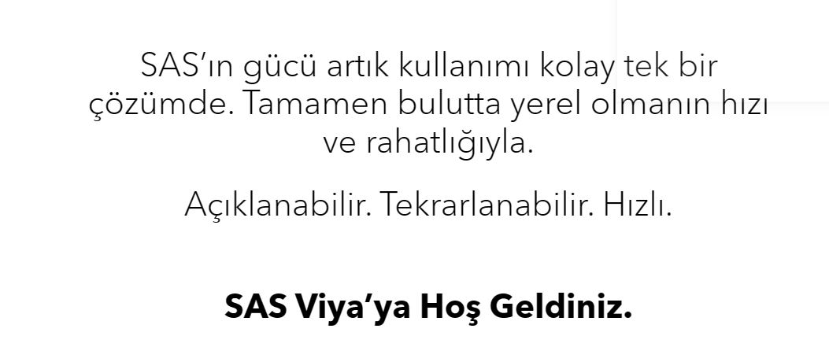
Sas vıya

Slide 6
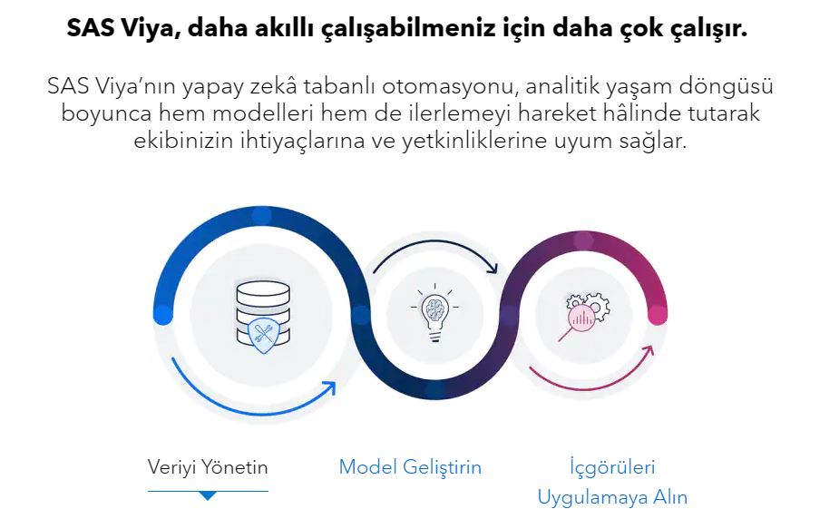
Sas vıya

Slide 7
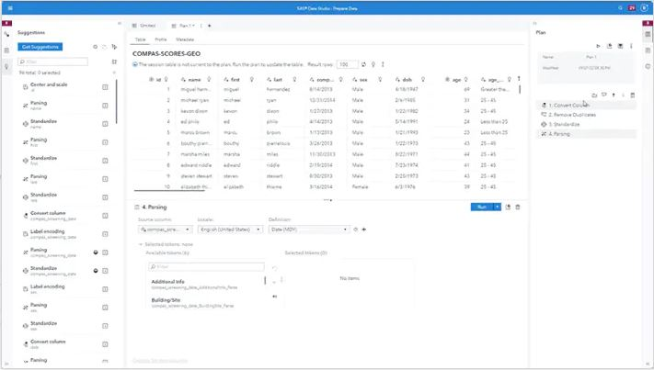
Sas vıya

Slide 8
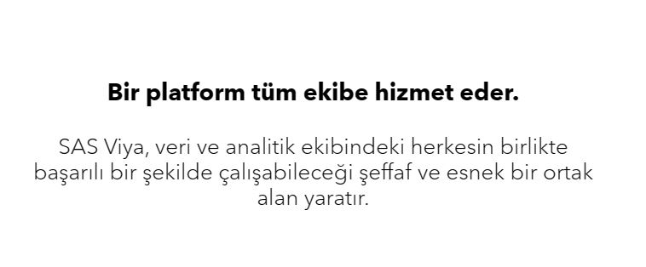
Sas vıya

Slide 9
Sas vıya

Slide 10
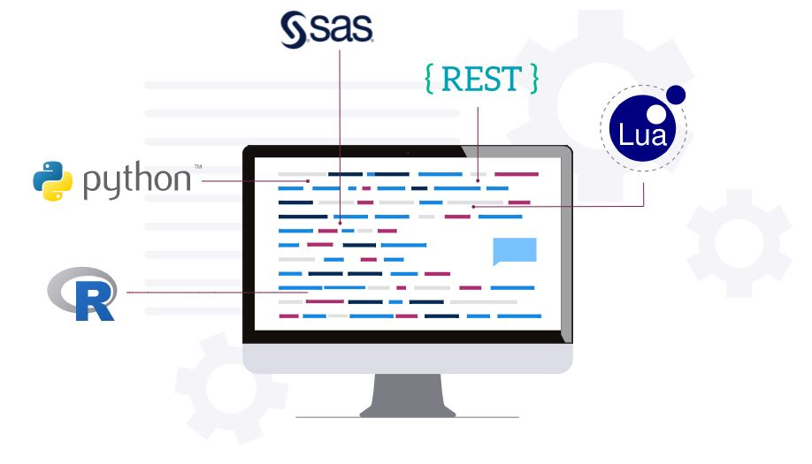
Sas vıya

Slide 11
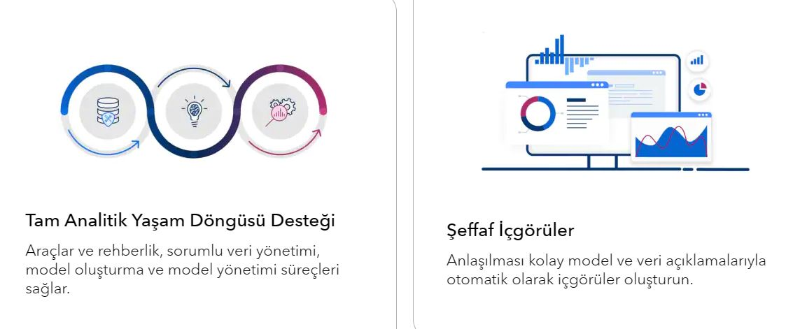
Sas vıya

Slide 12
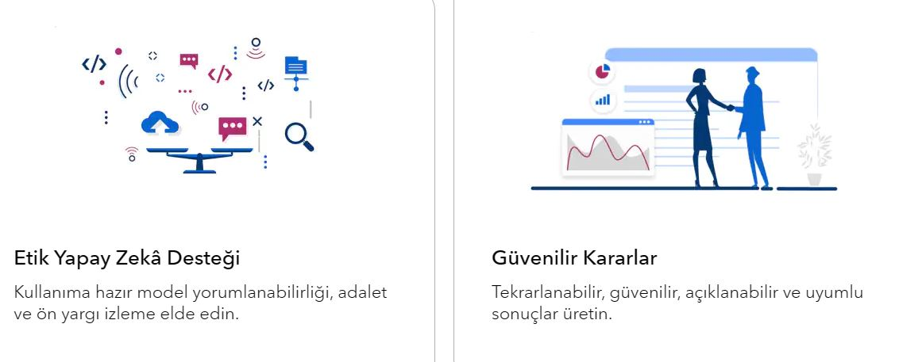
Sas vıya

Slide 13
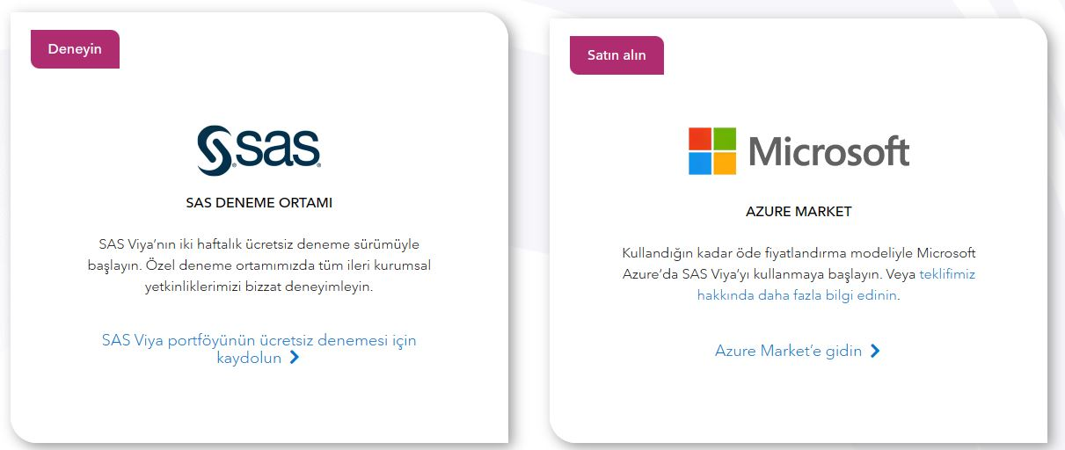
Sas vıya

